Slide 1
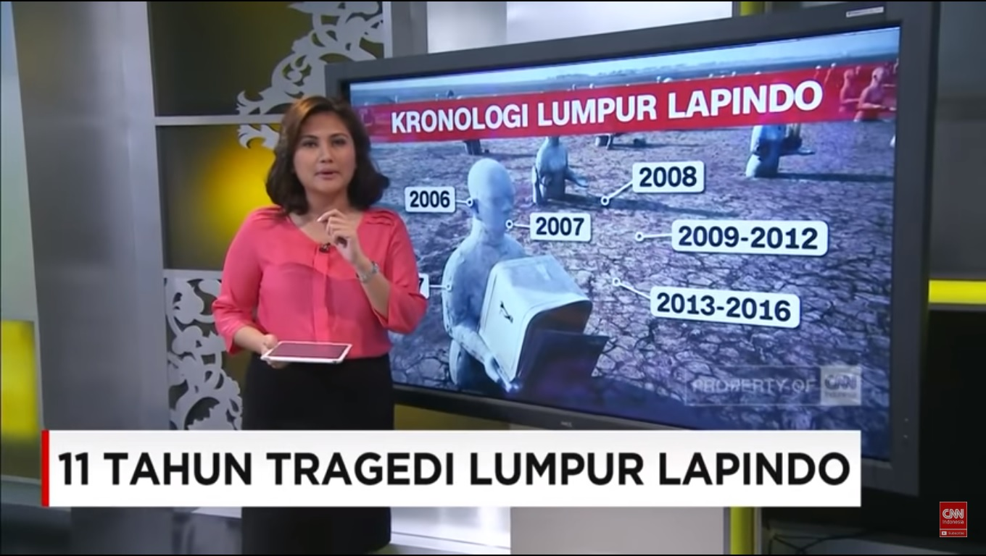
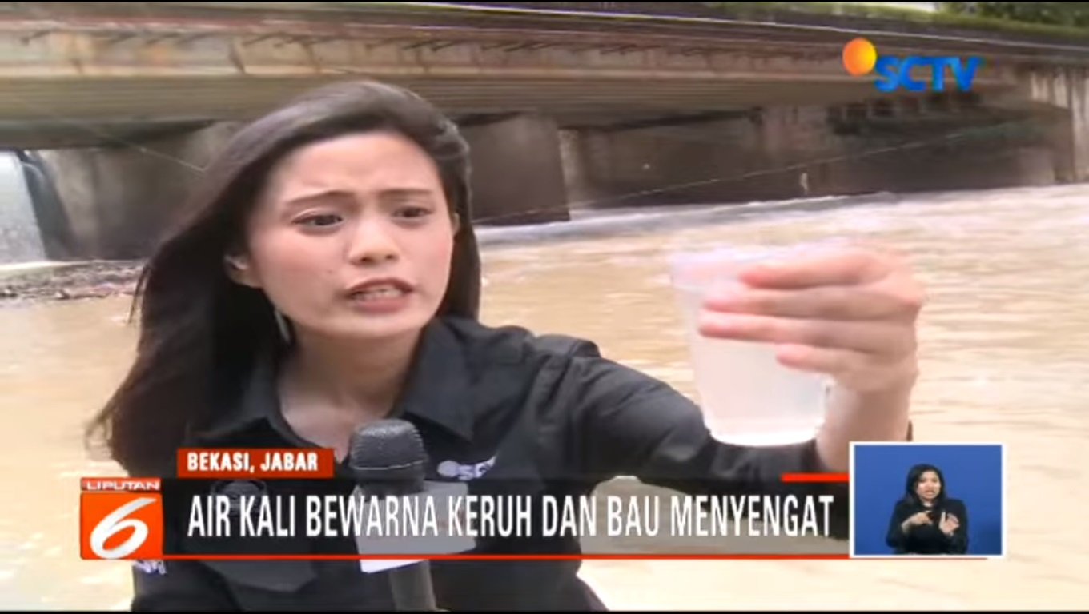
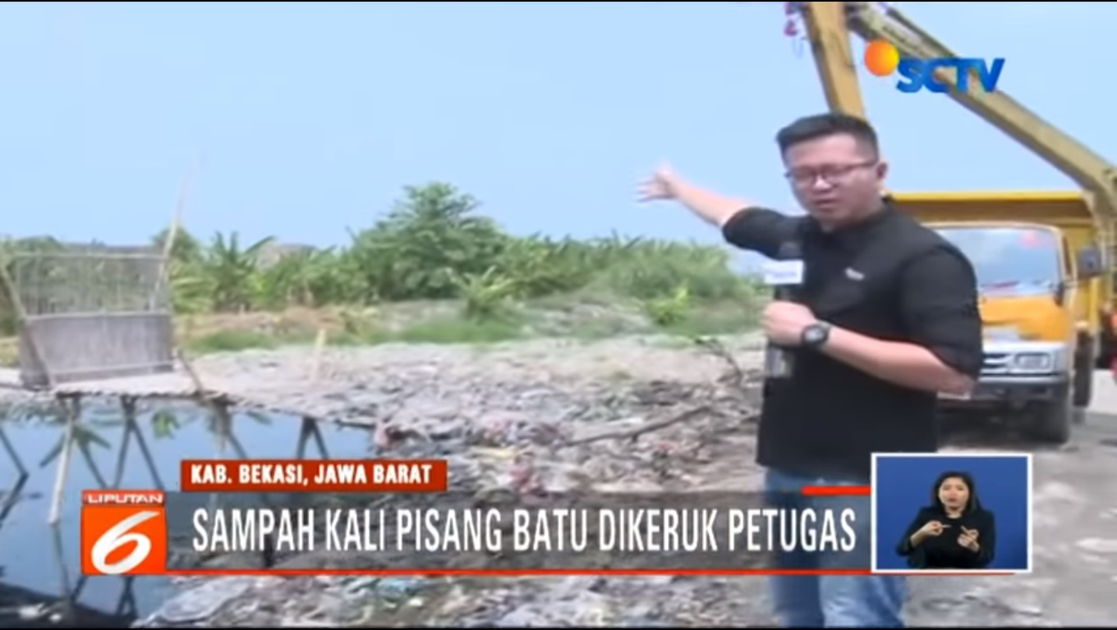
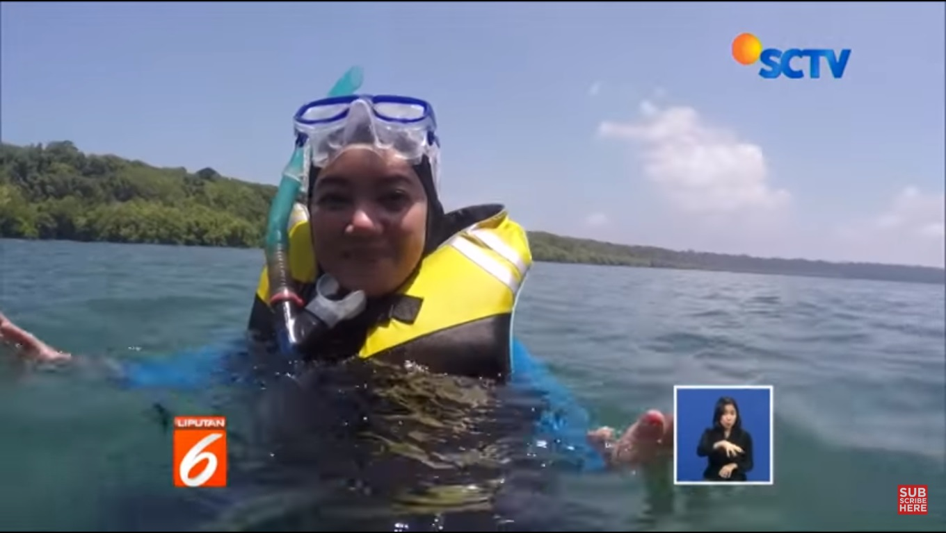
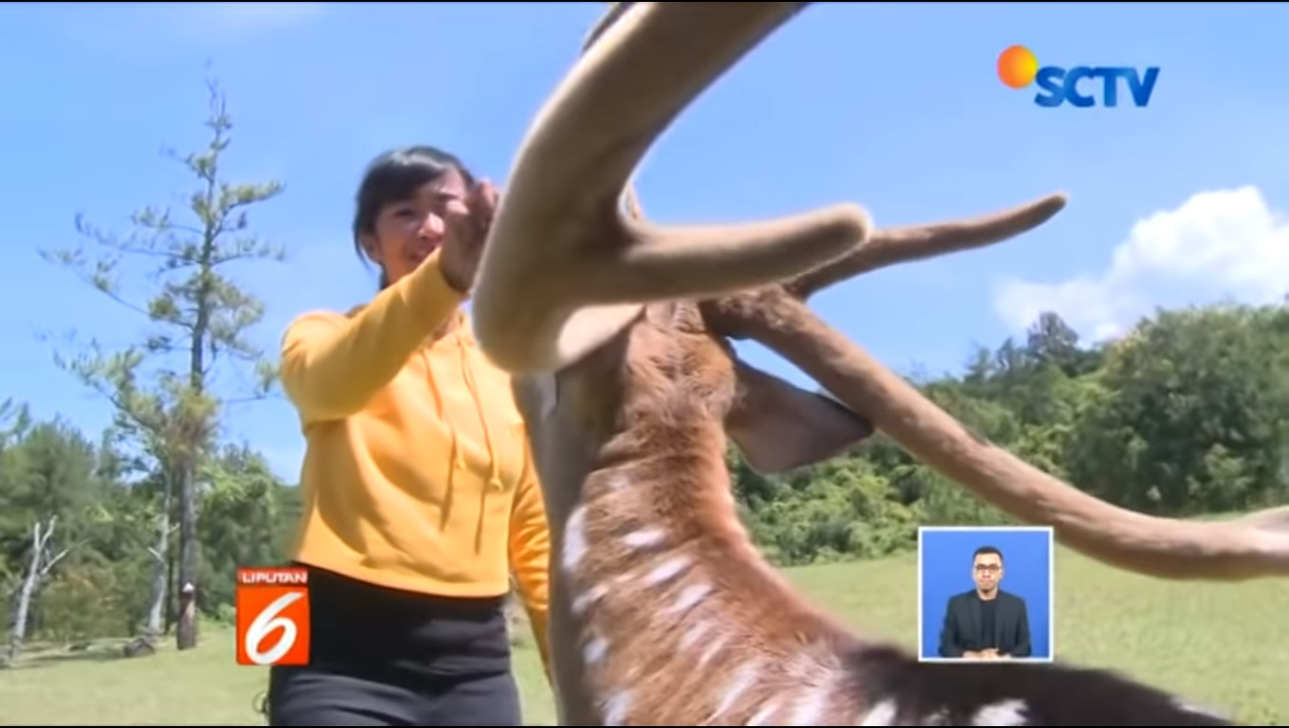
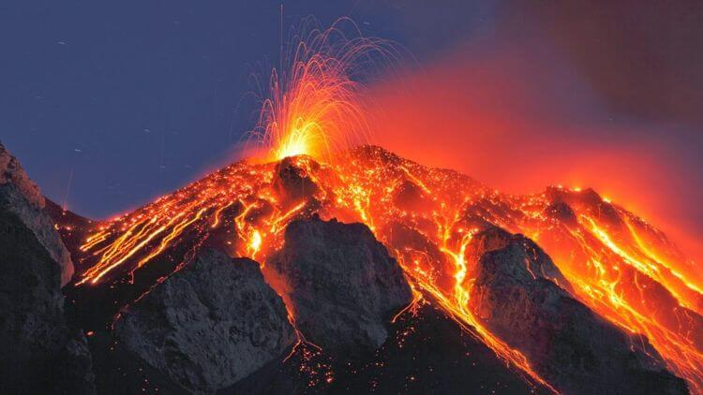
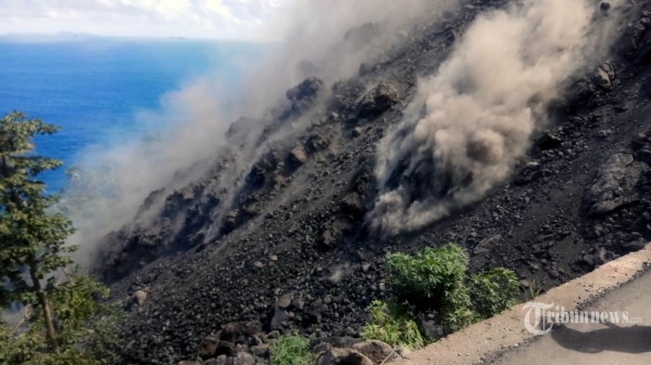
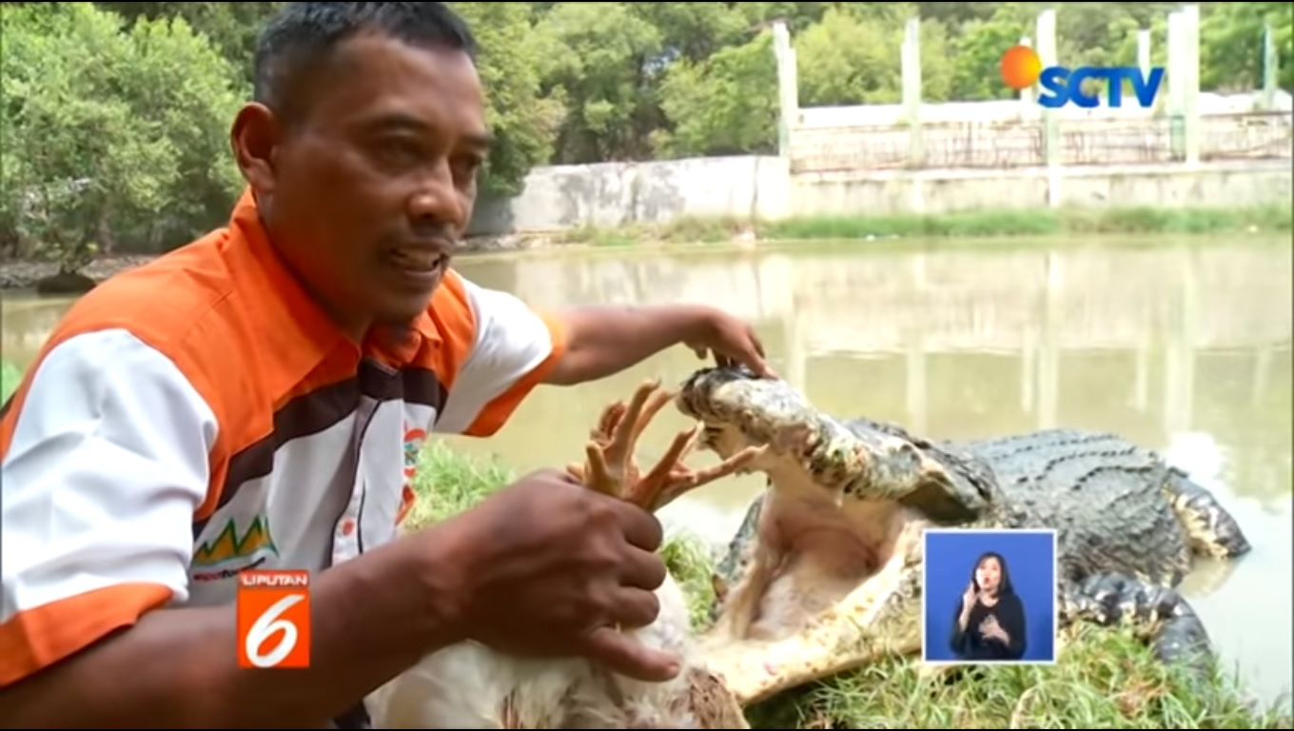
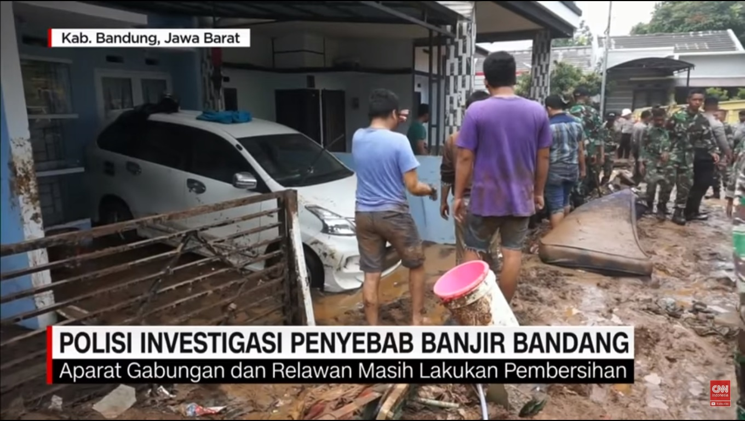
Karakteristik & Tantangan
dalam
Jurnalisme Lingkungan
Program Studi Ilmu Komunikasi
Fakultas Humaniora dan Bisnis
Oleh: Maya Rachmawaty, MSc
Kamis, 14 February 2019

Slide 2
have you read the book?
Chapter 2:
Konsep
Jurnalisme Lingkungan Hidup
pp. 59 - 99
failed

Slide 3
Karya Jurnalisme Lingkungan
Bahaya Limbah B3 (Kiwantoro)
https://www.youtube.com/watch?v=OvyXkJQpn1A
Banjir Bandang Bandung
https://www.youtube.com/watch?v=pbqW2TQngZc
Busa di Kali Bekasi (Jeannette Lee)
https://www.youtube.com/watch?v=moSQyL5Wp5c&feature=youtu.be
Destinasi Kepulauan Derawan (Maya Rachma)
https://www.youtube.com/watch?v=BaVv3Un-LnE&feature=youtu.be

Slide 4
Karakteristik Jurnalisme Lingkungan
Powerless
Complicated
Scientific Terms
Uncommon Restrictions & Rules
Partisan
Great Responsibility

Slide 5
POWERLESS
News Value / Newsworthiness
1. Prominence (Tingkat Kepentingan / Kepopuleran)
2. Timeliness (Waktu)
3. Proximity (Kedekatan)
4. Impact (Dampak)
5. Magnitude (Skala Besarnya Peristiwa)
6. Conflict (Pemasalahan)
7. Oddity (Keanehan / Keunikan)
8. Human Interest (Emotional Impact)

Slide 6
POWERLESS

Slide 7
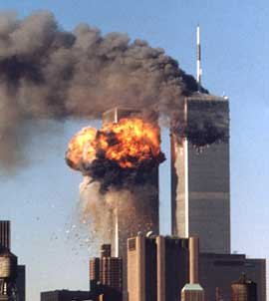
POWERLESS
News stories about the environment often driven by specific events or by the release of reports by scientific or govenmental bodies, and like other topics, environmental stories must compete with news of war, unemployment, terorism and other breaking news (Robert Cox, 2013)
Enviromental News in the US
(Hall, 2001)
WTC, Sept 11, 2001
2006
1980
1990
2001
Bill Clinton's era
George W. Bush era

Slide 8
COMPLICATED
Sharon Friedman (2004) observed that environmental journalist working in traditional media today must deal with a “shrinking news hole” while facing a growing need to tell longer, complicated and more in-depth stories (p.176)
By the first decade of 21st century, more than 1,400 journalists identified as environmental reporters in the US, with more than 7,500 journalist in other countries covering the environment (Wyss, 2008,p. ix)
Only 12% of enviromental journalists had degrees in scientific or environmental fields (Wyss, 2008, p. 18)
by the end of the 1990s decade, environmental reporters were citing shrinking news hole as one of the most frequent barriers to coverage of environmetal news (Sachsman, Simon, & Valenti, 2002)

Slide 9
SCIENTIFIC TERMS
1. Pemanasan Global
2. Erupsi
3. Lava Pijar
4. Semburan Lava Panas & Lahar Dingin
5. Asap Abu Vulkanik
6. Limbah B3 (Bahan Berbahaya & Beracun)
7. AMDAL (Analisis Mengenai Dampak Lingkungan)
8. Gempa Tektonik / Vulkanik (Kekuatan Gempa SR/Magnitudo)
9. Status Gunung I, II, III, IV (Normal, Waspada, Siaga, Awas)
10. Status Bencana (UU No 24 Tahun 2007 tentang Penanggulangan Bencana, Pasal 23 (2) Penentuan status keadaan darurat bencana sebagaimana dimaksud pada ayat (1) untuk tingkat nasional ditetapkan oleh Presiden, tingkat provinsi oleh gubernur, dan tingkat kabupaten/kota oleh bupati/walikota. https://www.youtube.com/watch?v=XZHYGaXvndo&t=22s

Slide 10
UNCOMMON RESTRICTIONS & RULES
Jarak hius paus dan manusia 4-3 meter
Ubur-Ubur tidak boleh dibawa ke atas air
Snorkling tanpa Kaki Katak & Sun Block
Konservasi penyu tidak sembarangan bisa diliput (Sangalaki Island)
Orang hutan tidak boleh dipiara pribadi tanpa izin

Slide 11
PARTISAN
Memihak pada keberlangsungan habitat hidup
● Pro Berkelanjutan
Kondisi lingkungan hidup yang dapat dinikmati oleh generasi sekarang dan akan datang
● Biosentris
Kesetaraan species, mengakui bahwa setiap spesies memiliki hak terhadap ruang hidup
● Pro Keadilan Lingkungan
Berpihak pada kaum yang lemah, agar mendapat akses setara terhadap lingkungan bersih, sehat dan terhindar dari dampak negatif lingkungan
Maha Adit, 2008)

Slide 12
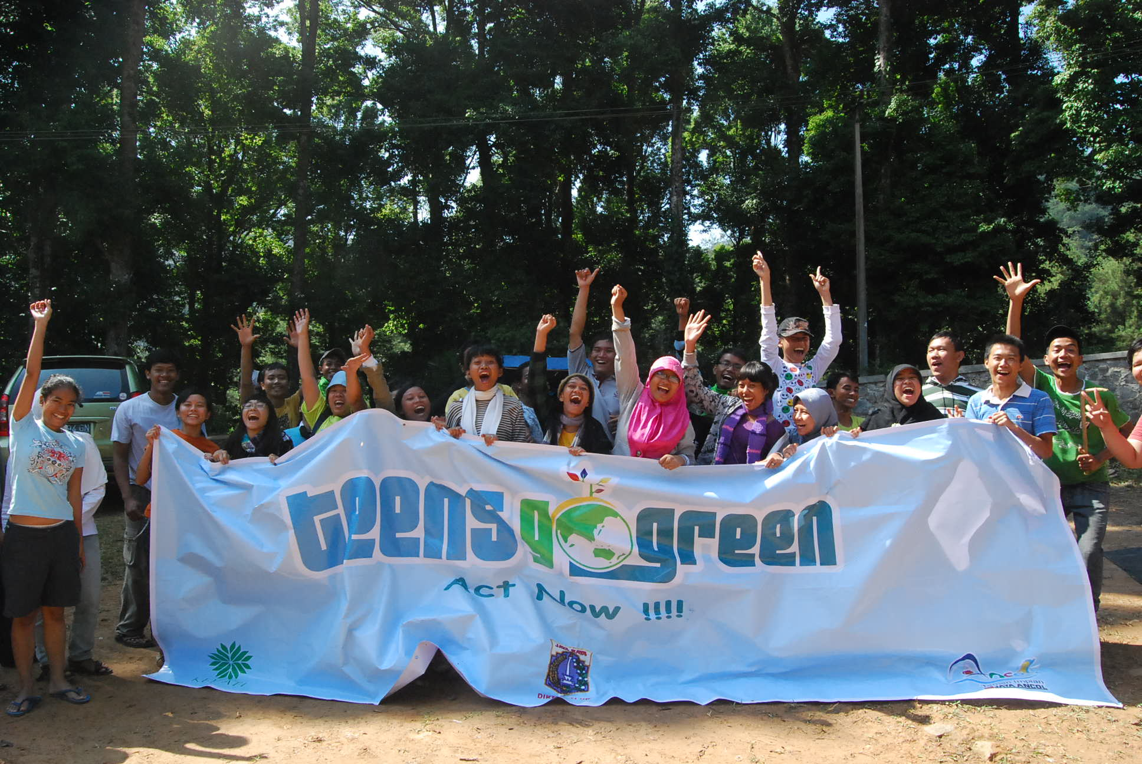
GREAT RESPONSIBILITY
"in the final analysis, environmental journalism is about respect for life-for all forms of life. It has to goad government, corporations & citizen to take the responsibility for their action." (Acharya & Noronha, 2010, p.11)
Contoh:
1. Pemberitaan Sampah di Kali Bekasi
2. Wisata Tubing
https://www.youtube.com/watch?v=g7F3A6eqLMU

Slide 13
Kekurangan Dalam Praktek JL
Fajar (2011) dalam “Jurnalisme Lingkungan Yang Sadar Lingkungan” menyatakan:
● Sering kali peliputan dibuat dari sudut padang manusia, sebagai objek eksploitasi & penderitaan, LN:
Manusia Sebagai Penyeimbang Alam
● Memberikan pemberitaan yang terlalu jauh dari isu lingkungan itu sendiri (e.g. Mitos dan hal magis seperti hari kiamat)
● Kekuatan & keakuratan data, seringkali menggunakan data yang tak mendukung atau kurang verifikasi

Slide 14
Penyebab Utama
Fajar (2011) dalam “Jurnalisme Lingkungan Yang Sadar Lingkungan” menyatakan:
●Minimnya informasi yang relevan dengan latar bencana, semisal banyak jurnalis yang salah memberikan lokasi bencana dan istilah bencana
●Headline dan isi berita sering menyesatkan masyarakat di masa bencana
● Rendahnya kesadaran akan risiko pemberitaan bencana, baik bagi masyarakat maupun jurnalis sendiri

Slide 15
Tantangan Jurnalisme Lingkungan
A Little Knowledge is Dangerous
Focusing / Choosing a headline
Hard to find a balance
Zero Mistake Oriented
Great Footage / Photograph
Risky

Slide 16
A Little Knowledge is Dangerous
1. Read & learn more
2. Kuasai Backgound, Isu & Etika:
UU Pokok Pers No. 40 Tahun 1999; UU Penyiaran No. 32 Tahun 2002; Peraturan Komisi Penyiaran Indonesia Nomor 02/P/KPI/12/2009 tentang Pedoman Perilaku Penyiaran dan Standar Program Siaran (P3-SPS)
Pasl 56 tentang Peliputan Bencana Alam & Musibah dalam Pertauran KPI tentang Standar Program Siaran:
Program siaran peliputan berita bencana alam atau musibah dilarang:
1. Menambah penderitaan atau trauma korban
2. Menampilkan saat-saat menjelang kematian
3. Menampilkan gambar mayat
4. Menampilkan luka berat, darah atau potongan tubuh

Slide 17
Focusing / Choosing a Headline
1. Focus pada isu lingkungan yang akan diangkat
2. Mengedepankan fakta, hindari peliputan mitos yang bisa membuat masyarakat salah kaprah
3. Tidak membuat judul berita yang menyesatkan

Slide 18
Hard to Find a Balance
GOOD JOURNALISM, NOT GOOD ACTIVISM
SAFE JOURNALISM:
1. Journalism is about representing the underdog
2. One should not be intimidated by objetivity to the extent that facts are presented with a dryness that makes them lose their natural, inherent power
Example: Avian Influenza Issues

Slide 19
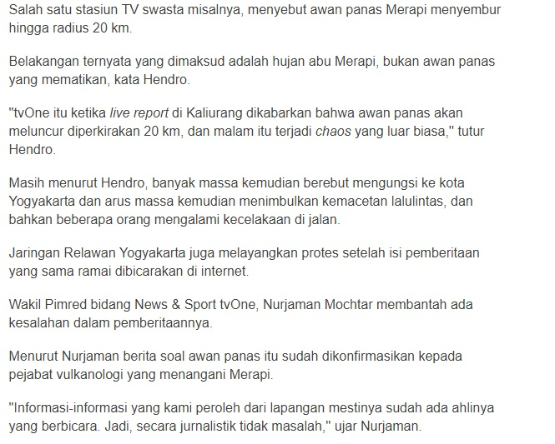
Zero Mistake Oriented
Environment is crucial, it has to be
EXACTLY RIGHT!

Slide 20
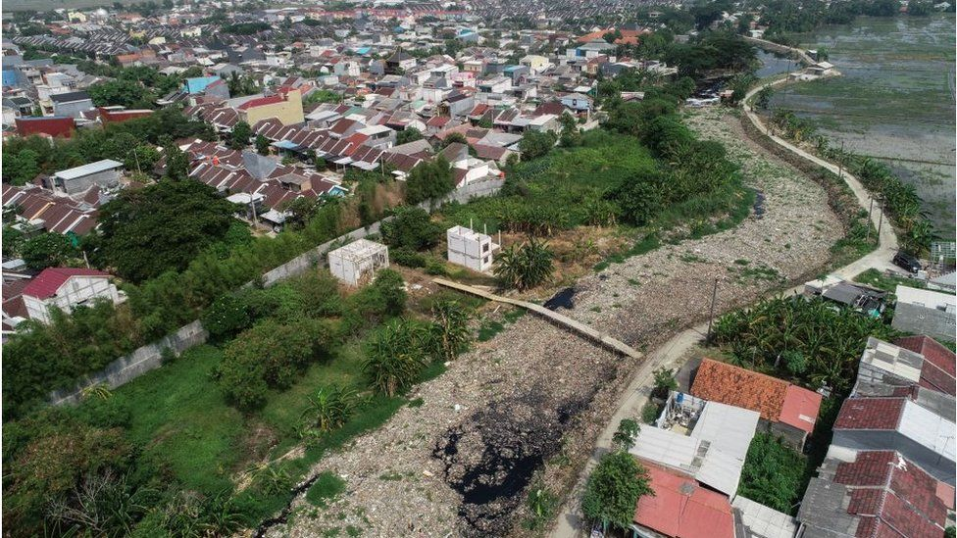
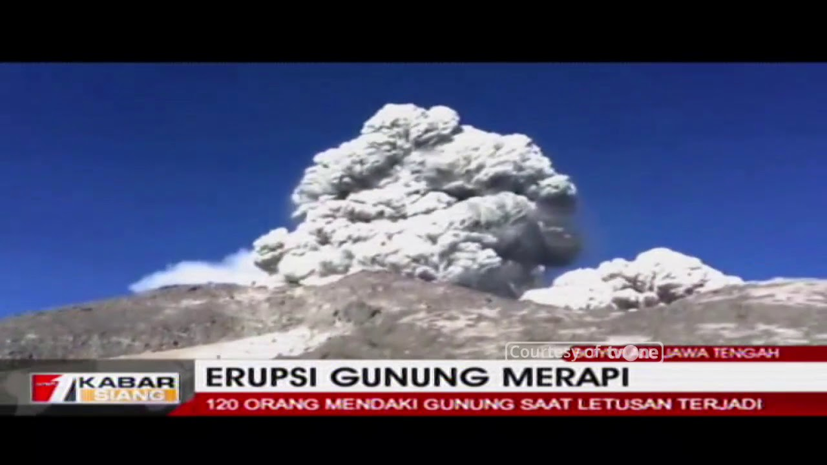
Great Footage & Photograph
GIVE MORE POWER TO IT
https://www.youtube.com/watch?v=LjCzPp-MK48

Slide 21
Risky
Do not put your life in danger!

Slide 22
.. Terima Kasih ..

